Slide 1
Environnements reproductibles pour la science des données avec {rix}
Bruno Rodrigues

Slide 2
Intro : Qui suis-je
Bruno Rodrigues, responsable du département de statistique au Ministère de la Recherche et de l’Enseignement supérieur au Luxembourg

Slide 3
Intro : Contenu
Diapositives disponibles en ligne :
https://b-rodrigues.github.io/repro_rrr
Code disponible ici :
https://github.com/b-rodrigues/repro_rrr

Slide 4

Ce dont je vais parler
Le puzzle que vous connaissez:

Slide 5

Ce dont je vais parler
Le puzzle avec Nix:

Slide 6
Solutions disponibles pour R
{renv} ou {groundhog}: simple à utiliser, mais :
Ne sauvegarde pas la version de R
L’installation d’anciens packages peut échouer (dépendances système)
Docker permet d’aller plus loin :
Gère R et les dépendances système
Conteneurs exécutables n’importe où
Mais :
N’est en soi pas reproductible

Slide 7
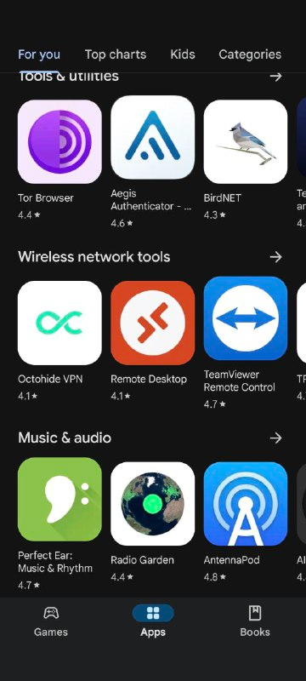
Le gestionnaire de paquets Nix (1/2)
Gestionnaire de paquets : outil permettant d’installer et de gérer des paquets
Paquet : tout logiciel (pas uniquement les packages R)
Un gestionnaire de paquets populaire :
. . .
Google Play Store

Slide 8
Le gestionnaire de paquets Nix (2/2)
Pour garantir la reproductibilité : R, les packages R et autres dépendances doivent être gérés explicitement
Nix est un gestionnaire de paquets réellement centré sur les builds reproductibles
Nix gère tout à l’aide d’un seul fichier texte (appelé une expression Nix) !
Ces expressions produisent toujours exactement le même résultat

Slide 9
rix : environnements de développement reproductibles avec Nix (1/5)
{rix} (site web) simplifie l’écriture d’expressions Nix !
Il suffit d’utiliser la fonction rix() fournie :
. . .
library(rix) rix(date = "2025-06-02", r_pkgs = c("dplyr", "ggplot2"), system_pkgs = NULL, git_pkgs = NULL, tex_pkgs = NULL, ide = "code", project_path = ".")

Slide 10
rix : environnements de développement reproductibles avec Nix (2/5)
Les fichiers renv.lock peuvent aussi servir de point de départ :
. . .
library(rix) renv2nix( renv_lock_path = "path/to/original/renv_project/renv.lock", project_path = "path/to/rix_project", override_r_ver = "4.4.1" # <- optionnel )

Slide 11
rix : environnements de développement reproductibles avec Nix (3/5)
Lister la version de R et les packages nécessaires
En option :
packages système, packages depuis GitHub, ou packages LaTeX
un IDE (Rstudio, Radian, VS Code ou “autre”)
une version de Python et paquets Python à inclure
une version de Julia et paquets Julia à inclure

Slide 12
rix : environnements de développement reproductibles avec Nix (4/5)
rix::rix() génère un fichier default.nix
Construire les expressions avec nix-build (en terminal) ou rix::nix_build() depuis R
Accéder à l’environnement de développement avec nix-shell
Les expressions peuvent être générées même sans Nix installé (avec quelques limitations)

Slide 13
rix : environnements de développement reproductibles avec Nix (5/5)
Peut installer des versions spécifiques de packages (écrire "dplyr@1.0.0")
Peut installer des packages hébergés sur Github
De nombreuses vignettes pour démarrer ! Voir ici

Slide 14
Démonstration
Les bases : scripts/nix_expressions/01_rix_intro/
Vs Code/Positron natifs sur Windows: scripts/nix_expressions/02_native_vscode_example/
Nix et {targets}: scripts/nix_expressions/03_nix_targets_pipeline
Nix et Docker: scripts/nix_expressions/04_docker/
Nix et {shiny}: scripts/nix_expressions/05_shiny
GitHub Actions: voir ici

Slide 15
Pipelines polyglottes avec {rixpress}
{rixpress} permet d’enchaîner des étapes de traitement en R et Python
Utilise {rix} pour créer un environnement reproductible (via Nix) d’exécution de la pipeline
Chaque étape de pipeline est une dérivation Nix
Transfert de données : automatique via reticulate ou format universel (JSON)

Slide 16
Un exemple de pipeline mixte
list( rxp_py_file(…), # Lire un CSV avec Python rxp_py(…), # Filtrer avec Polars rxp_py2r(…), # Transfert Python → R rxp_r(…), # Transformation en R rxp_r2py(…), # Transfert R → Python rxp_py(…), # Autre étape Python rxp_py2r(…), # Retour vers R rxp_r(…) # Étape finale ) |> rixpress()
Chaque étape est nommée, typée (py, r, r2py, etc.)
Possibilité d’ajouter des fichiers (functions.R, images…)

Slide 17
Transfert avec JSON (ou autre format universel)
Avantage : évite d’utiliser reticulate
Ajouter une fonction de sérialisation Python :
. . .
def serialize_to_json(pl_df, path): with open(path, 'w') as f: f.write(pl_df.write_json())
Et côté R :
. . .
rxp_r( name = "x", expr = my_fun(data), unserialize_function = "jsonlite::fromJSON" )

Slide 18
Génération de documents (Quarto ou Rmd)
Intégration facile de la sortie du pipeline dans un .qmd :
. . .
```r rixpress::rxp_read("mtcars_head") ```
. . .
Tous les objets créés peuvent être chargés dynamiquement dans le document
Possibilité de transmettre des fichiers supplémentaires (content.qmd, images…)

Slide 19
Démo interactive
Voir scripts/rixpress_demo

Slide 20
Pour en savoir plus:
Repository GitHub
Site web
Repository d’exemples

Slide 21
Fin
Contactez-moi si vous avez des questions :
bruno@brodrigues.co
Twitter : @brodriguesco
Mastodon : @brodriguesco@fosstodon.org
Blog : www.brodrigues.co
Livre : www.raps-with-r.dev
rix : https://docs.ropensci.org/rix
rixpress : https://b-rodrigues.github.io/rixpress/
. . .
Merci !

